Slide 1
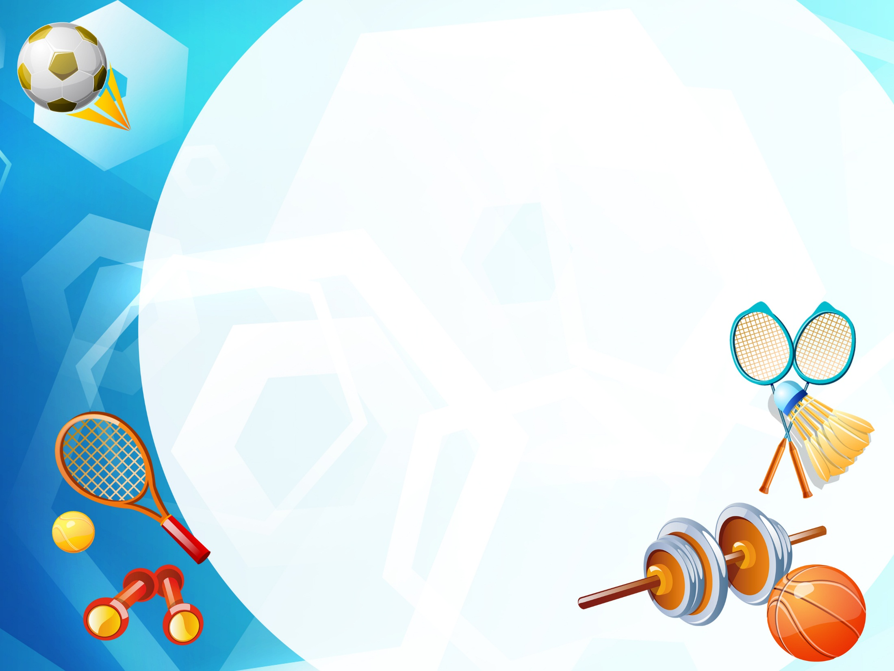
Спортивное оборудование
и инвентарь, как средство физического воспитания
в ДОО
Подготовила: инструктор
по физической культуре МАДОУ ЦРР ДС «Бэпембэ»
Кудабаева З.Я.

Slide 2

:
Задачи ДОУ:
*Охранять и укреплять здоровье детей.
*Формировать навыки к здоровому образу жизни.
*Обучить их доступным двигательным умениям и навыкам.
*Привить детям интерес к физической культуре и спорту.

Slide 3
Важным направлением в формировании у детей основ здорового образа жизни является правильно организованная предметно-пространственная среда, прежде всего это двигательная предметно-развивающая среда. Она должна носить развивающий характер, быть разнообразной, динамичной, трансформируемой, функциональной.

Slide 4
Для этого в нашем саду я использую крупный и мелкий спортивный инвентарь (стойки для прыжков, гимнастические стенки, скамьи, мячи, скакалки и пр.). Без них нельзя научить детей правильному выполнению движений. Кроме того, использование спортивного инвентаря повышает интерес детей к физическому воспитанию.

Slide 5
Занятия со спортивным инвентарем направлены на развитие движений, совершенствование двигательных навыков и физических качеств (ловкость, гибкость, выносливость, сила, координация)

Slide 6
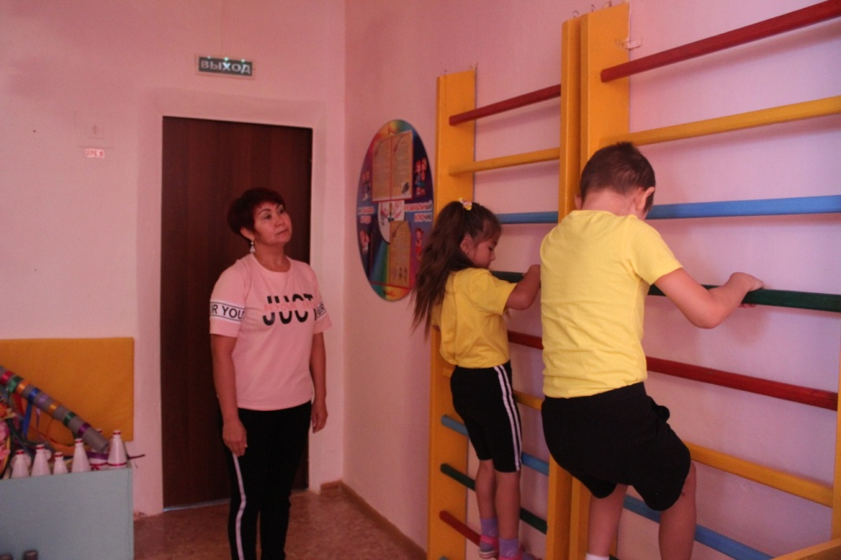
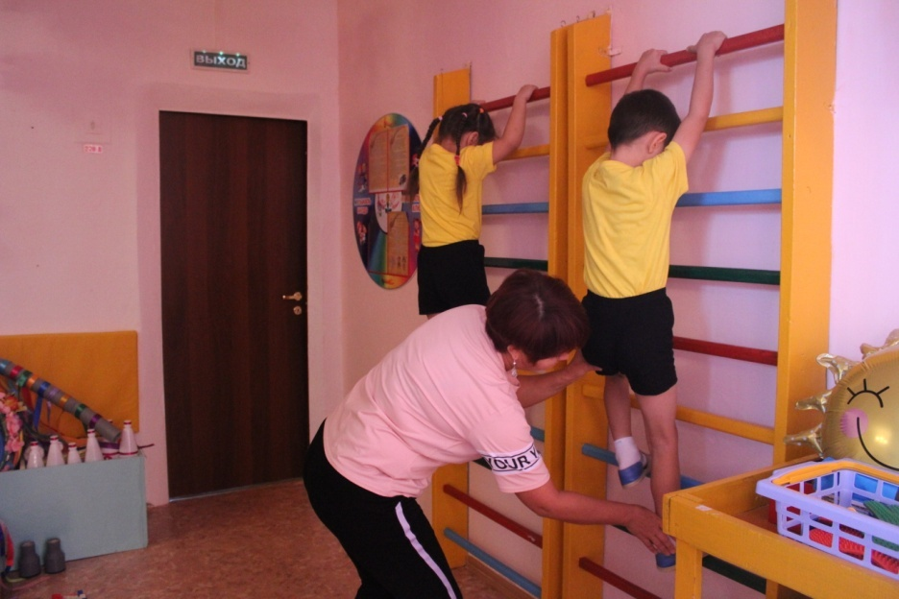
Гимнастическая (шведская) стенка
Профилактика плоскостопия и сколиоза.
Развитие координации, гибкости, ловкости и силы

Slide 7
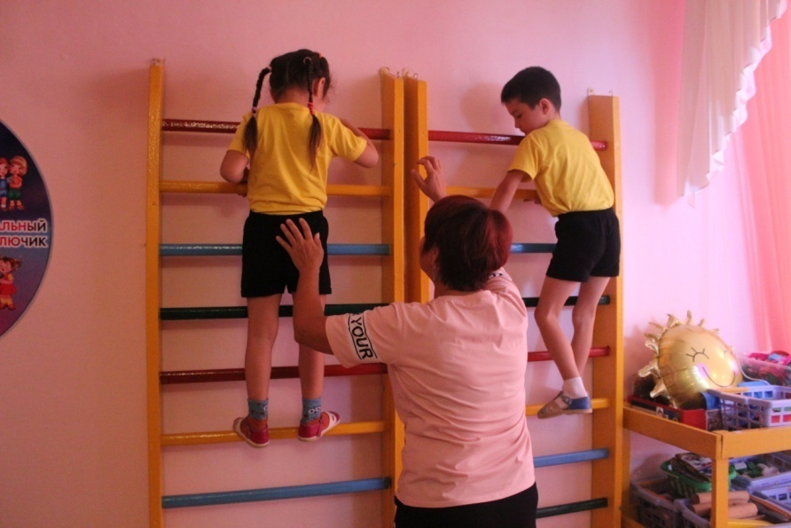
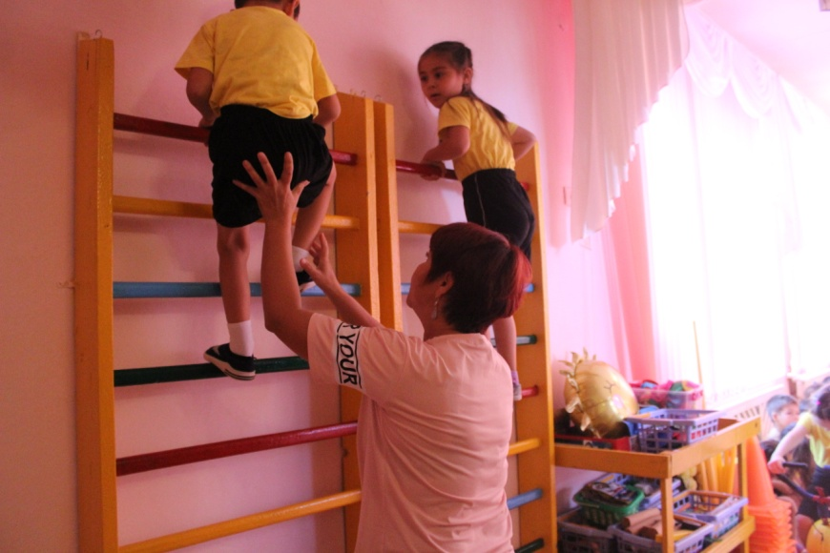
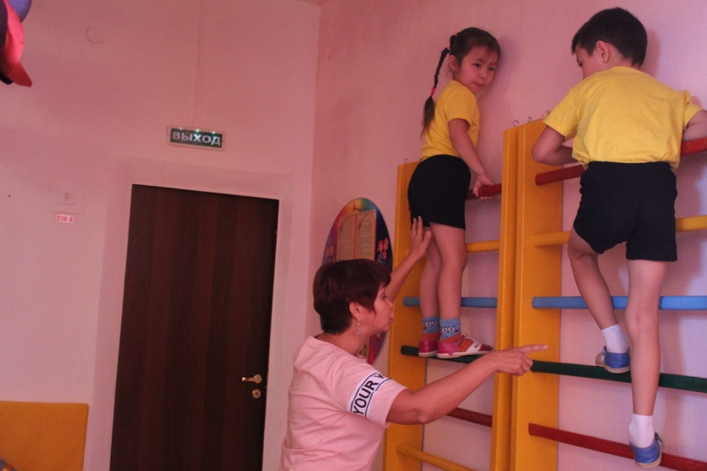

Slide 8
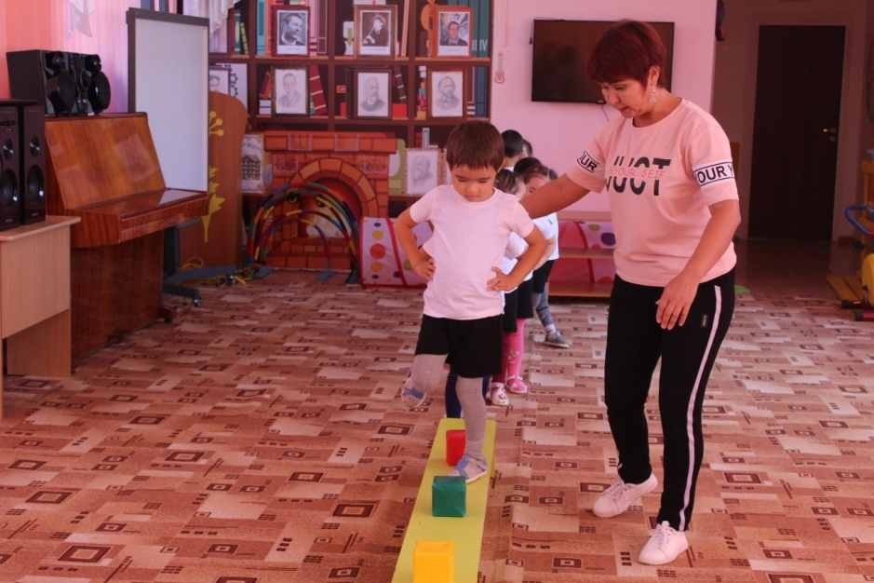
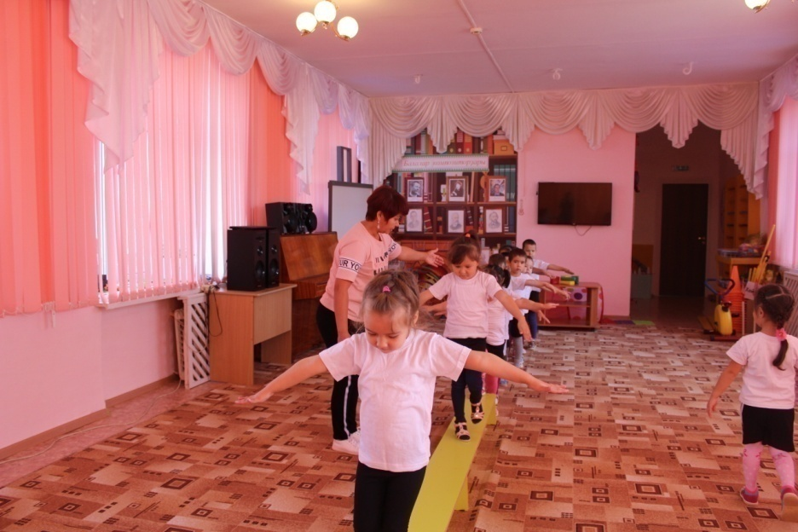
Гимнастическая скамейка
Упражнения на скамейках развивают и совершенствуют силу мышц, гибкость, подвижность суставов, быстроту мышечных сокращений, координацию, ловкость, умение регулировать напряжение и расслабление отдельных групп мышц

Slide 9
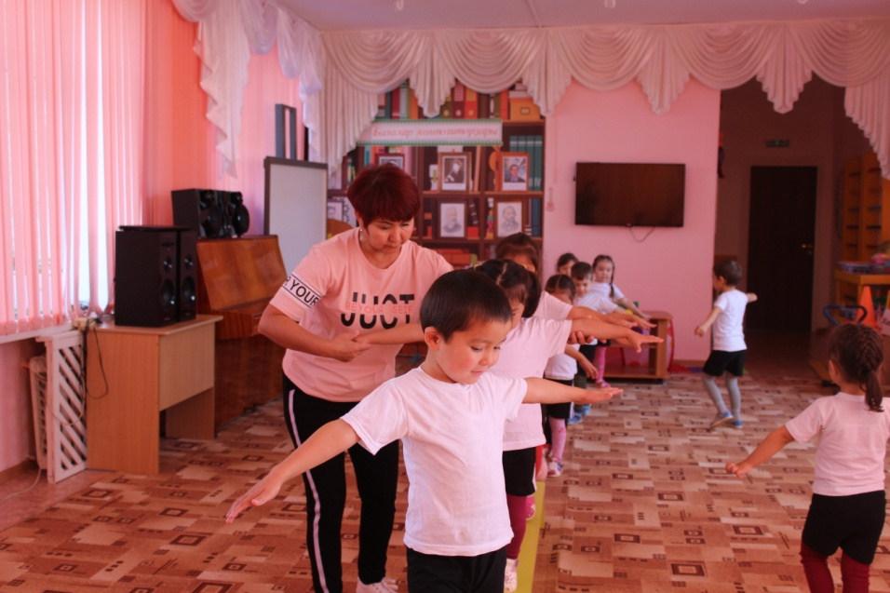
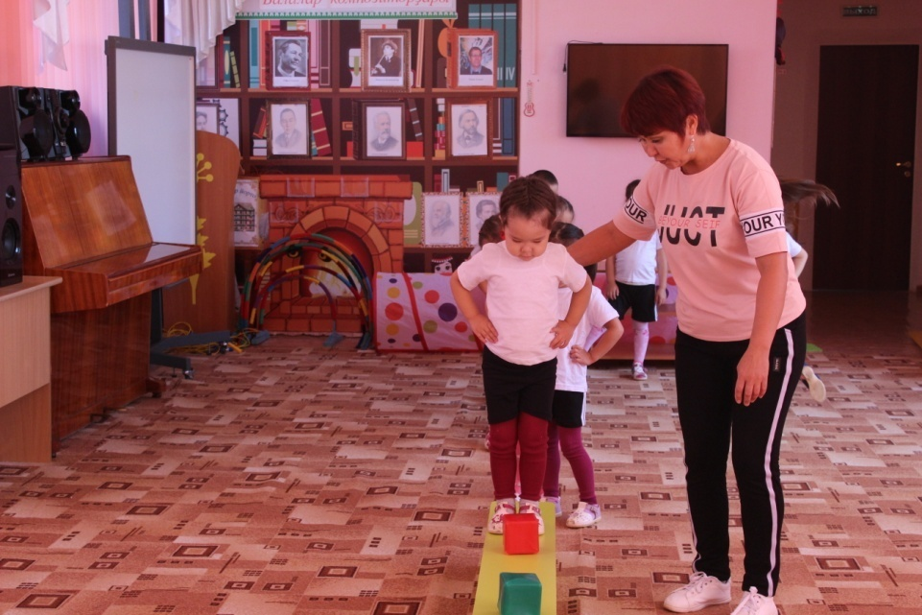
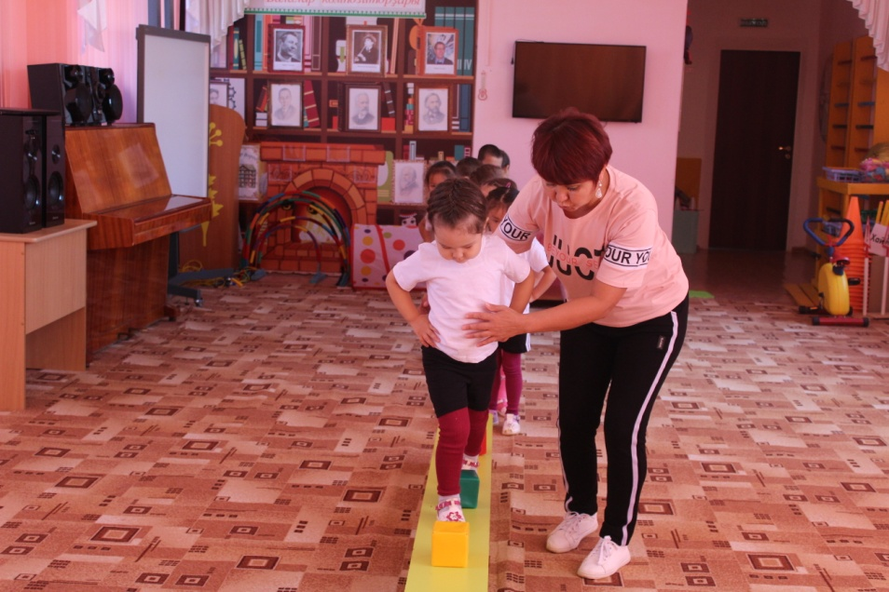

Slide 10
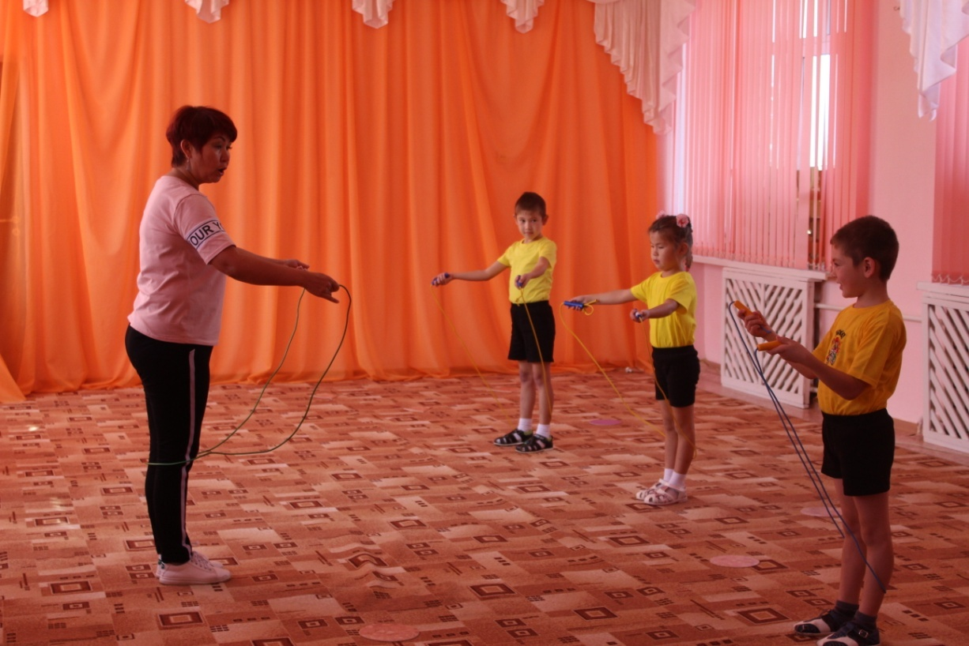
Скакалки
Развивают координацию.
Укрепляют мышцы стопы.
Способствуют развитию воображения.

Slide 11
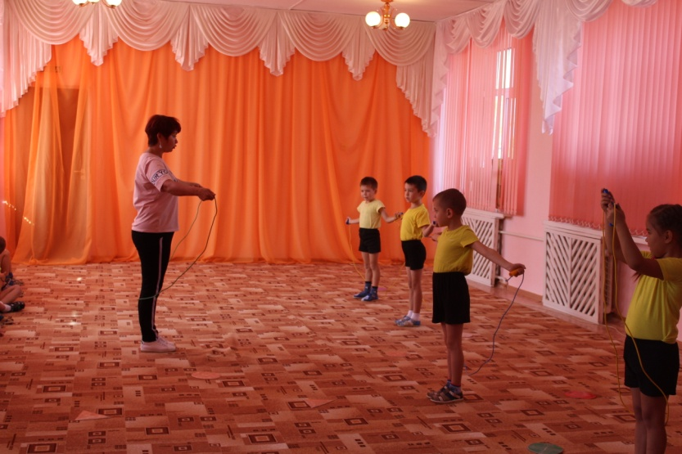
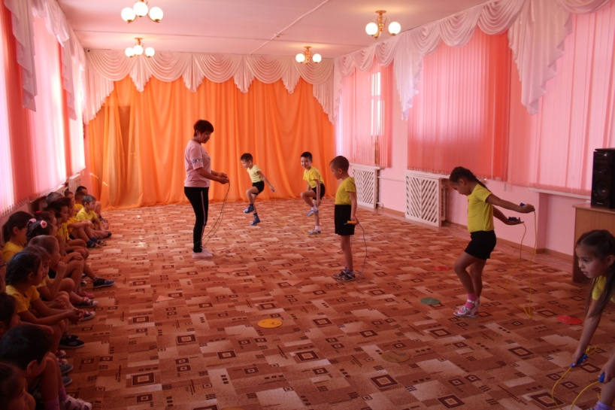
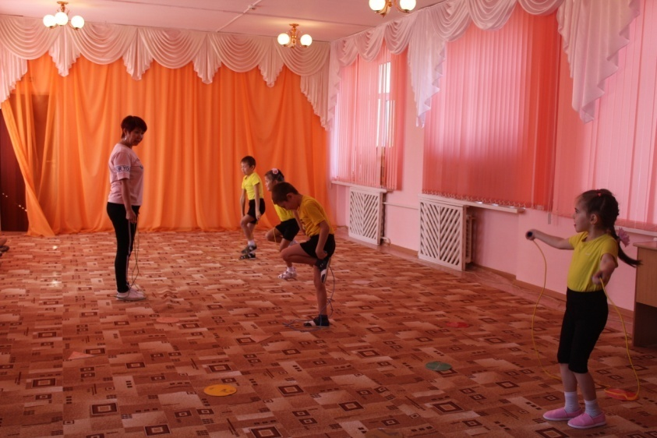

Slide 12
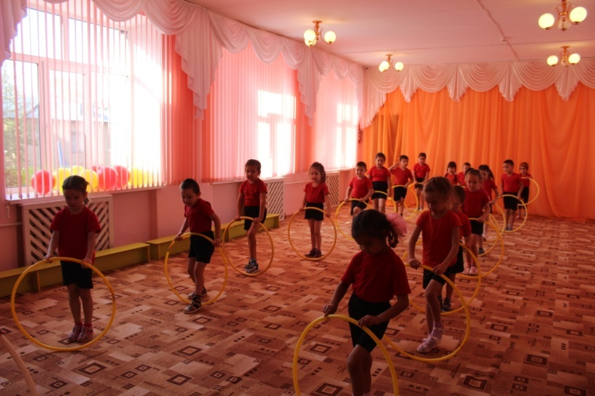
обручи
Укрепляет мышцы брюшного пресса и мышцы спины.
Способствует развитию гибкости, силы.

Slide 13
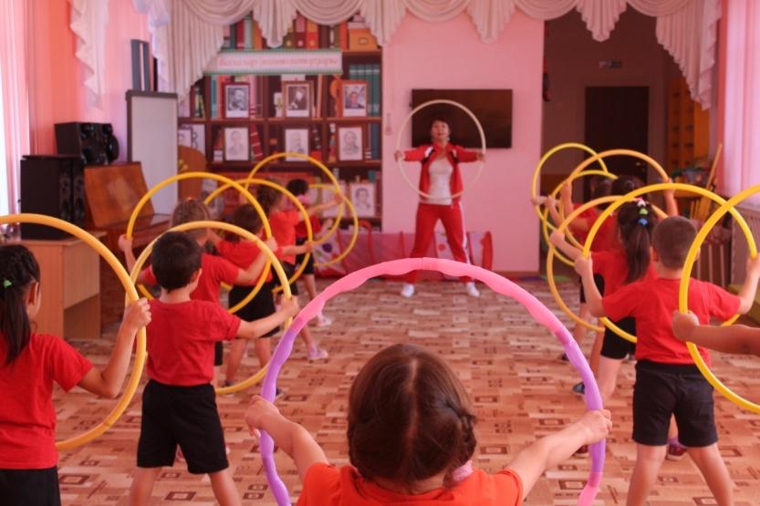
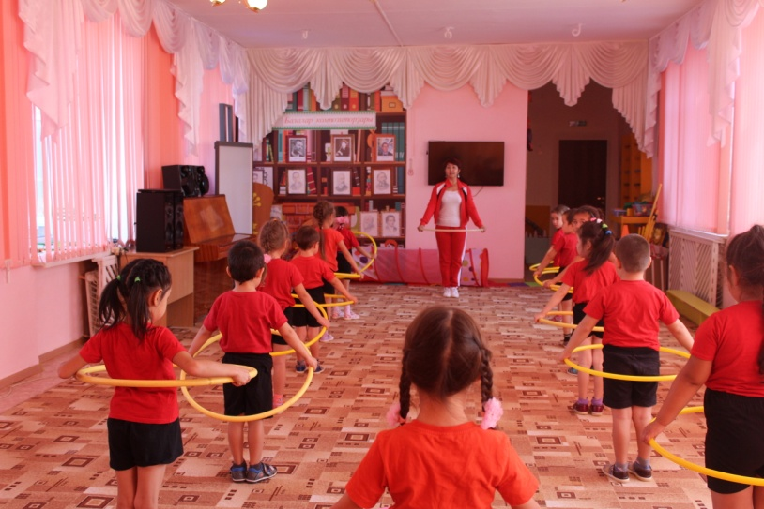
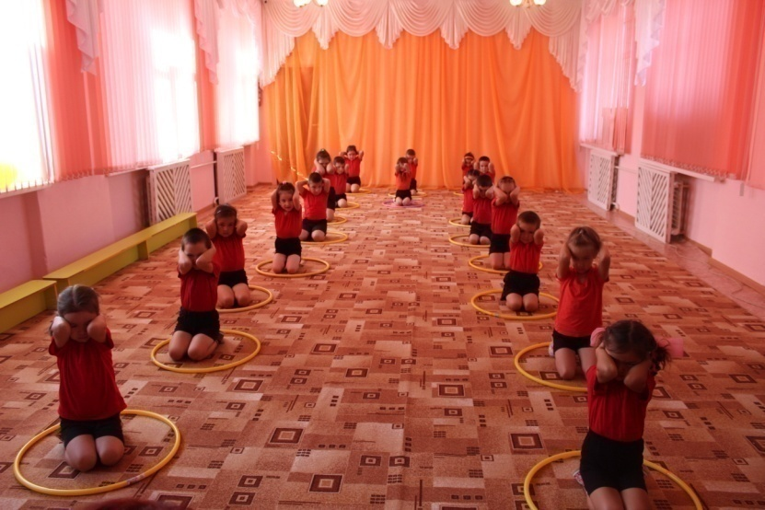

Slide 14
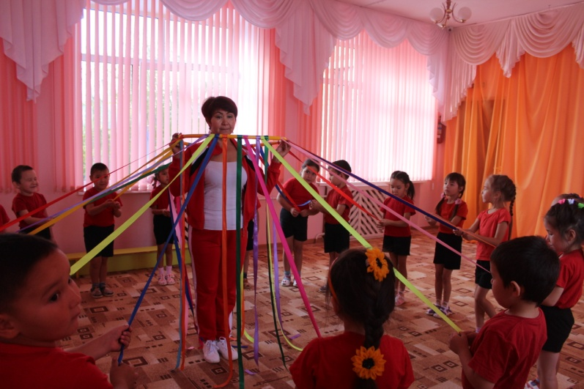
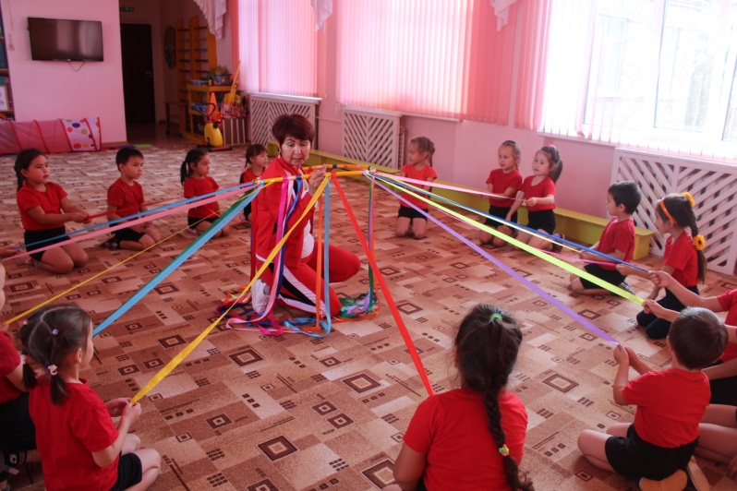
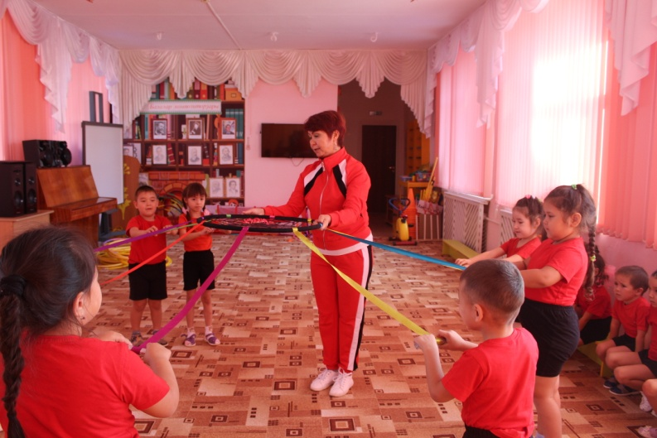
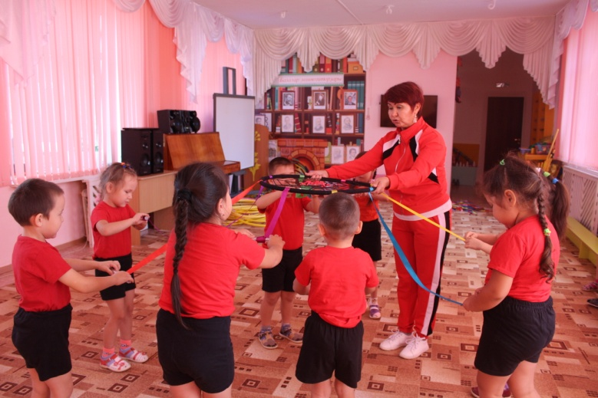

Slide 15
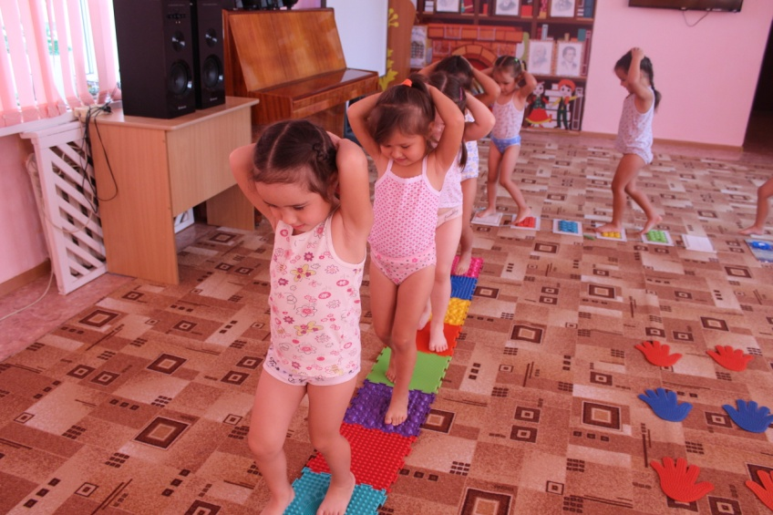
Дорожка здоровья
Профилактика плоскостопия (укрепляет мышцы стопы).
Способствует развитию равновесия.

Slide 16
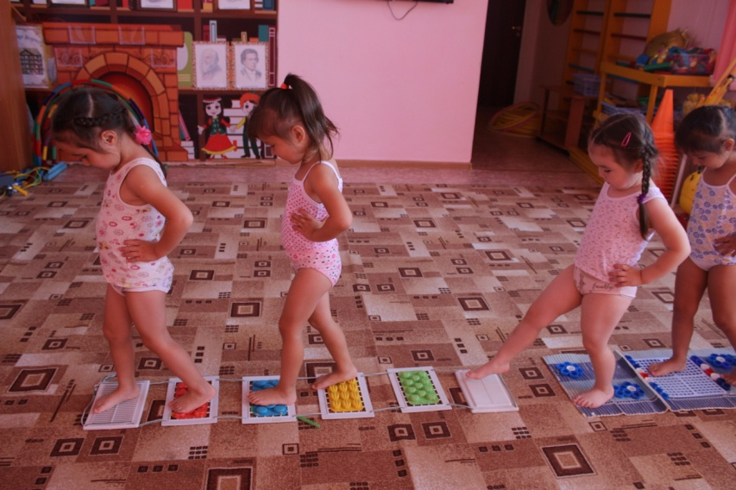
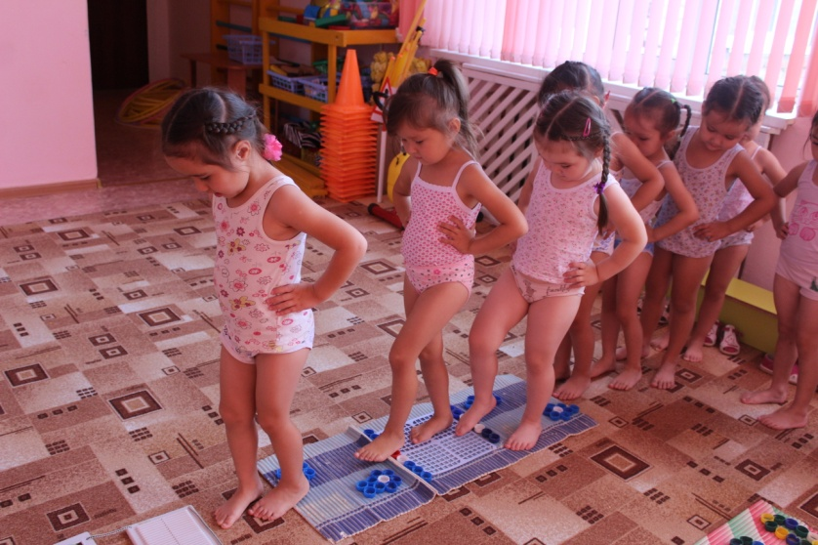
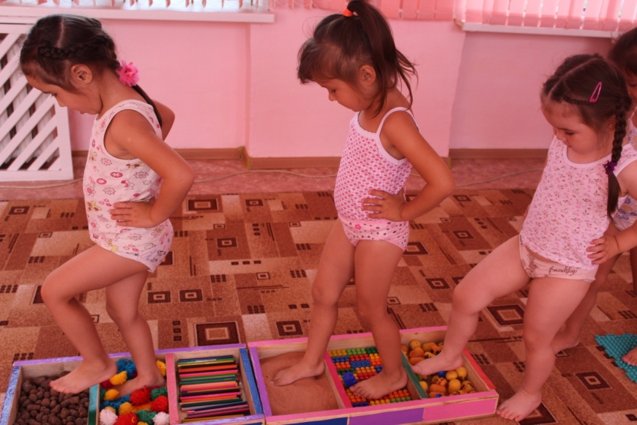
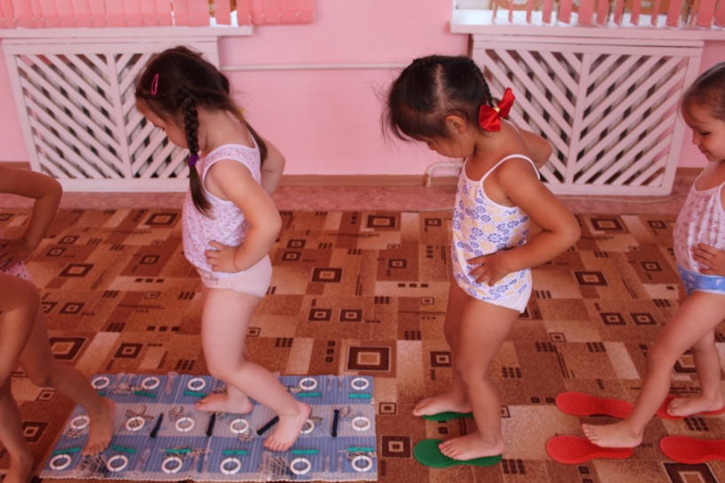

Slide 17
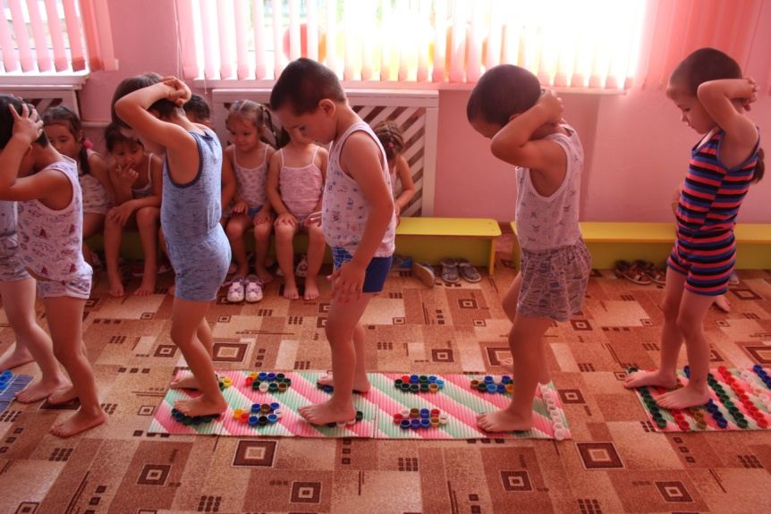
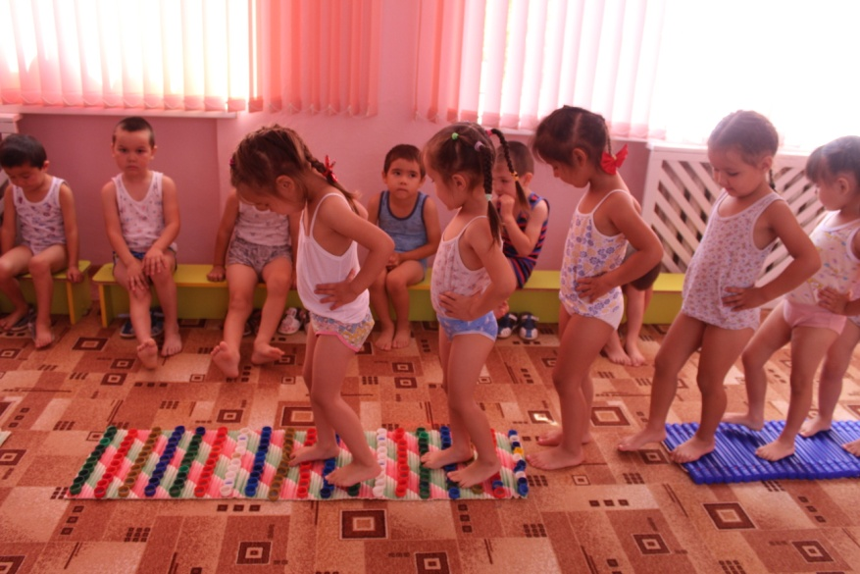
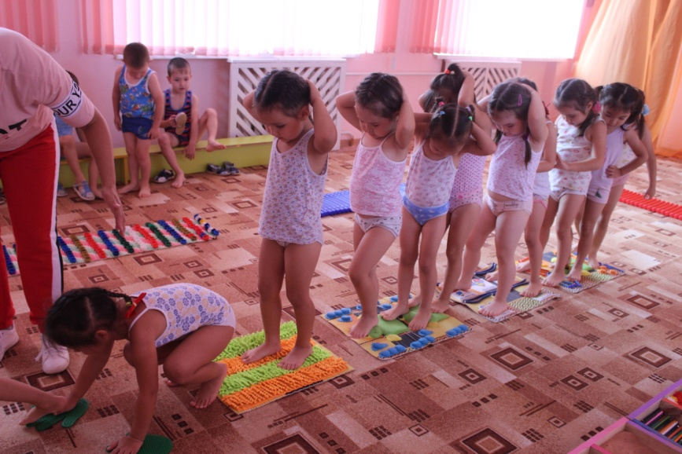
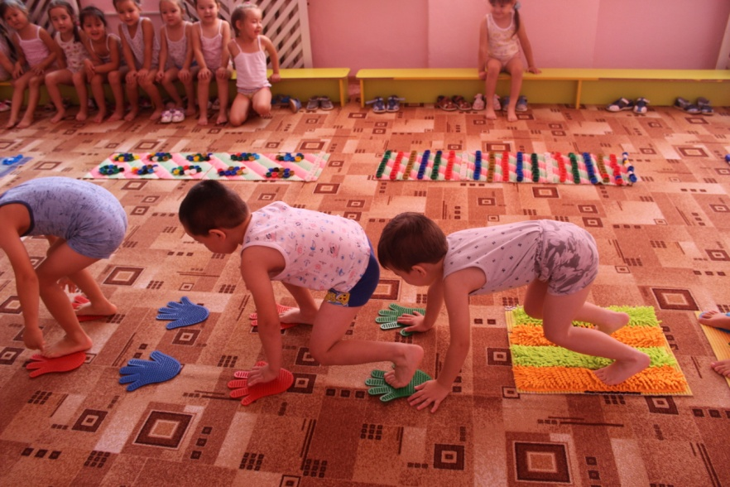

Slide 18
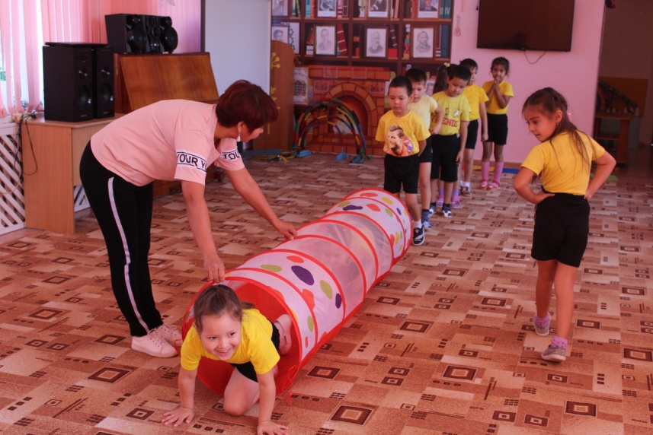
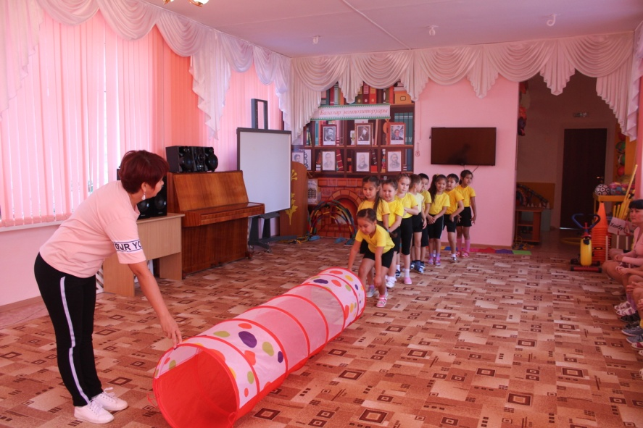
Туннели
Развивает координацию движений, ловкость, смелость, умение лазать на четвереньках, опираясь на ладони и колени в замкнутом пространстве и ориентироваться в нем.

Slide 19
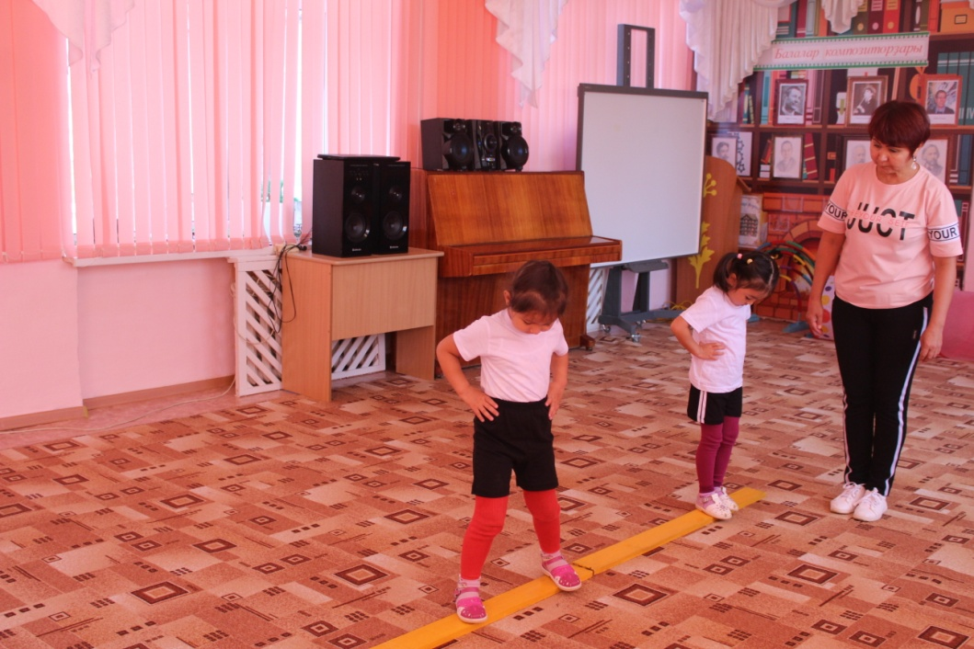
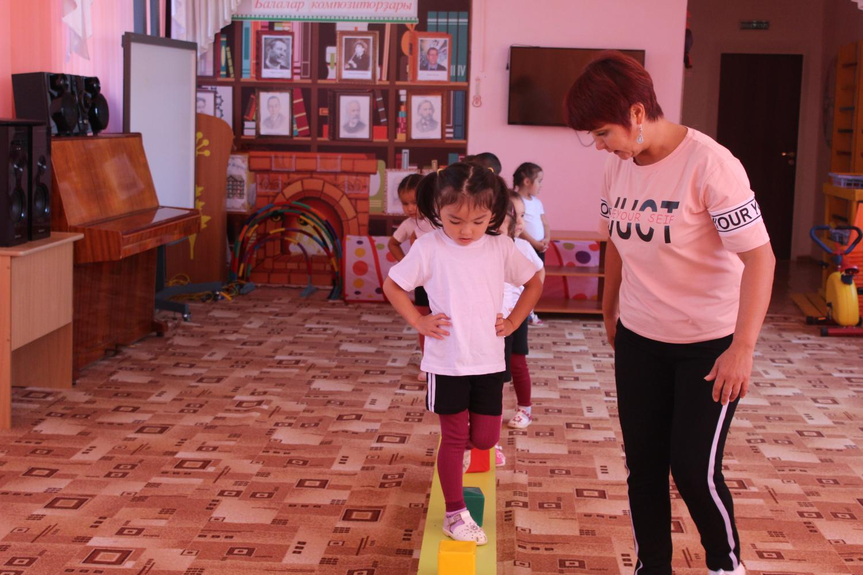
Доски
Профилактика плоскостопия.
Способствует устойчивому равновесию.

Slide 20
«Чтобы сделать ребенка
умным и
рассудительным, сделайте его
крепким и здоровым»
Жан Жак Руссо
Спасибо за внимание!

Slide 21
Спасибо за внимание!

